Slide 1
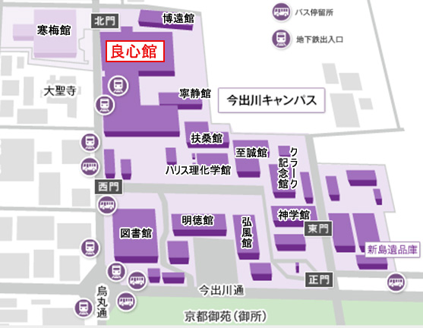
日本消費者教育学会 第44回全国大会
《公開フォーラム》
ウエルビーングの視点から考える
消費者市民教育の未来
参加無料
事前申込み不要
会員外の方も参加可能
2024年
10月12日（土）13:00～16:30
同志社大学今出川キャンパス
良心館１階ＲＹ103
【最寄駅】京都市地下鉄烏丸線「今出川駅」1番出口直結
今出川CAMPUS-2015 (doshisha.ac.jp)
第一部 基調講演
個人と社会のウェルビーイング
講師 前野 隆司
慶應義塾大学大学院システムデザイン・マネジメント研究科教授兼
武蔵野大学ウェルビーイング学部長
第二部 基調提案・パネルディスカッション
ウェルビーイングの視点から消費者市民教育の未来を考える
基調提案 ：大本 久美子（大阪教育大学教授）
グループ代表：金融教育 二橋 拓也 法教育 小牧 美江
情報教育 奥井 一幾 環境教育 中村 友妃子
食教育 大野 真貴
パネリスト ：前野 隆司（慶應義塾大学・武蔵野大学教授）
二橋 拓也（大阪樟蔭女子大学講師）
小牧 美江（司法書士）
奥井 一幾（神戸松蔭女子大学准教授）
コーディネータ―：鈴木真由子（大阪教育大学教授）
（後援）日本学術会議生活科学系コンソーシアム

